Slide 1
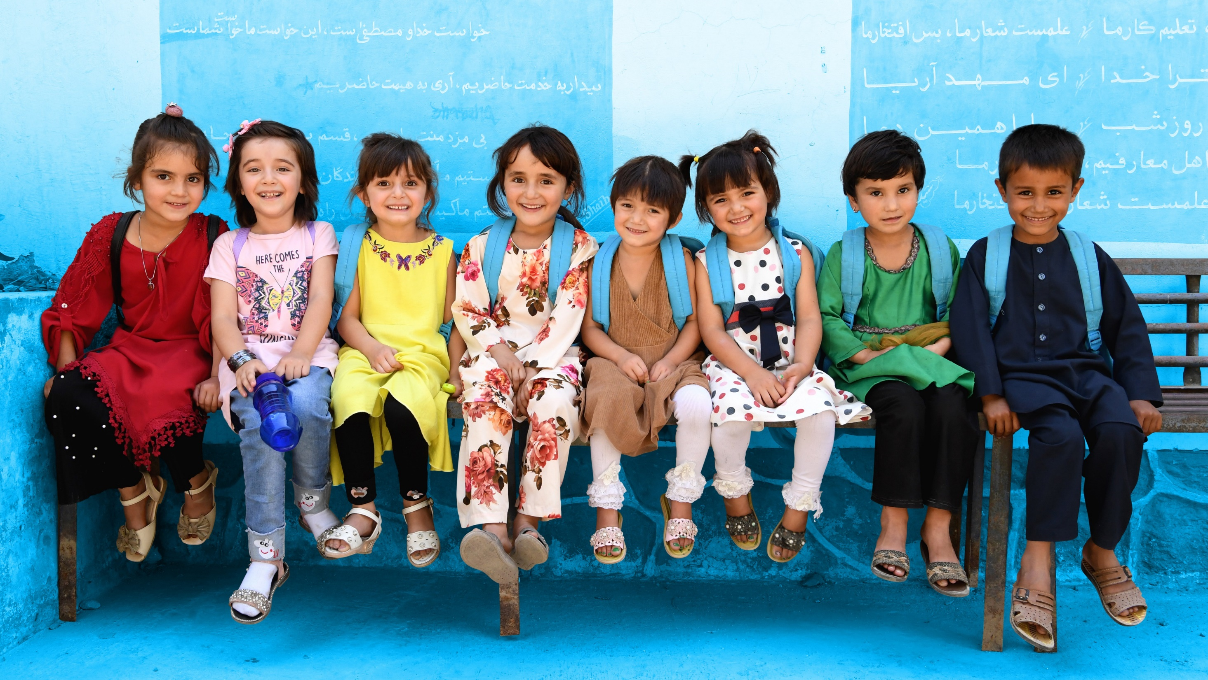
Fræðsla og verkefni fyrir yngsta stig grunnskóla

Slide 2
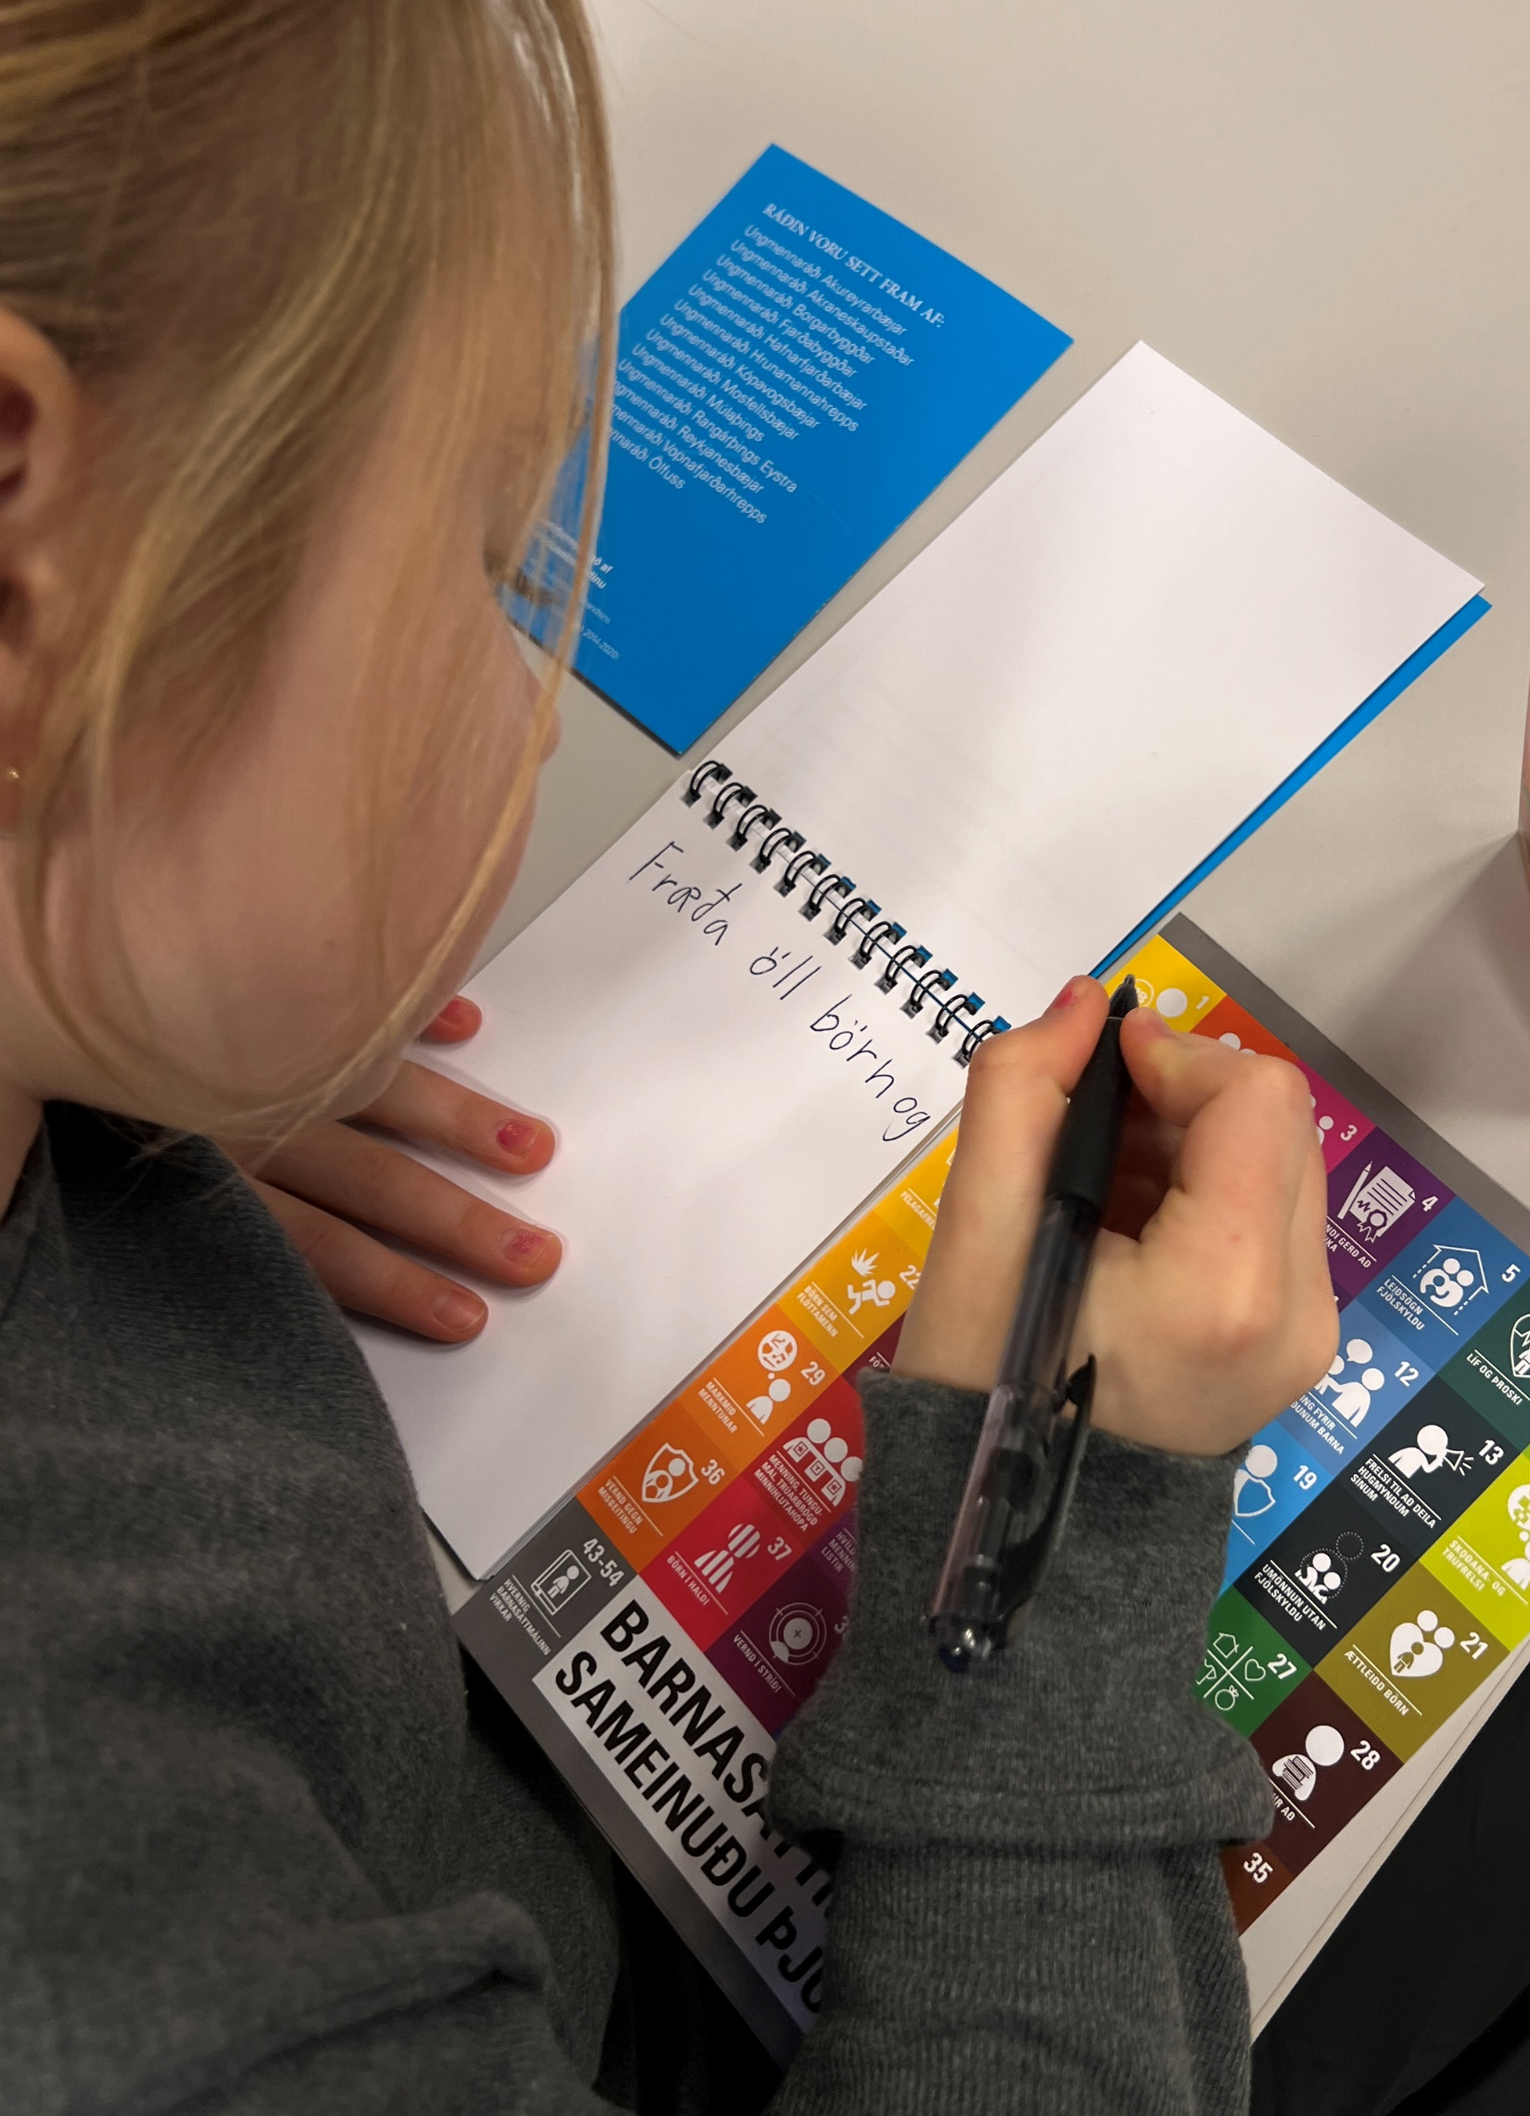
Um UNICEF – Hreyfinguna
Börnin sem taka þátt í UNICEF - Hreyfingunni fá vandaða fræðslu um réttindi sín og ólíkar aðstæður jafnaldra sinna í öðrum löndum. Þau láta til sín taka með áheitasöfnun sem nær hámarki á sérstökum viðburðadegi sem skólinn eða frístundin skipuleggur.
UNICEF - Hreyfingin hæfir öllum börnum, jafnt stórum sem smáum. Verkefnið samræmist grunnþáttum námsskrár um heilbrigði, velferð, lýðræði, mannréttindi og jafnrétti. Markmiðið er að börnin fræðist um réttindi sín og allra barna og finnist þau um leið hafa áorkað einhverju í þágu jafnaldra sinna, sem búa við lakari lífskjör eða hafa þurft að leggja á flótta vegna stríðsátaka eða náttúruhamfara. Mikilvægt er að börnin upplifi að hægt sé að leysa vandamál ef gripið er til aðgerða.
Í þessum glærupakka er fræðsla og verkefni fyrir yngsta stig grunnskóla.
Nánari upplýsingar
Kynningarbæklingur
Framkvæmdarbæklingur
Fyrir aðstandendur
Áheitablað

Slide 3
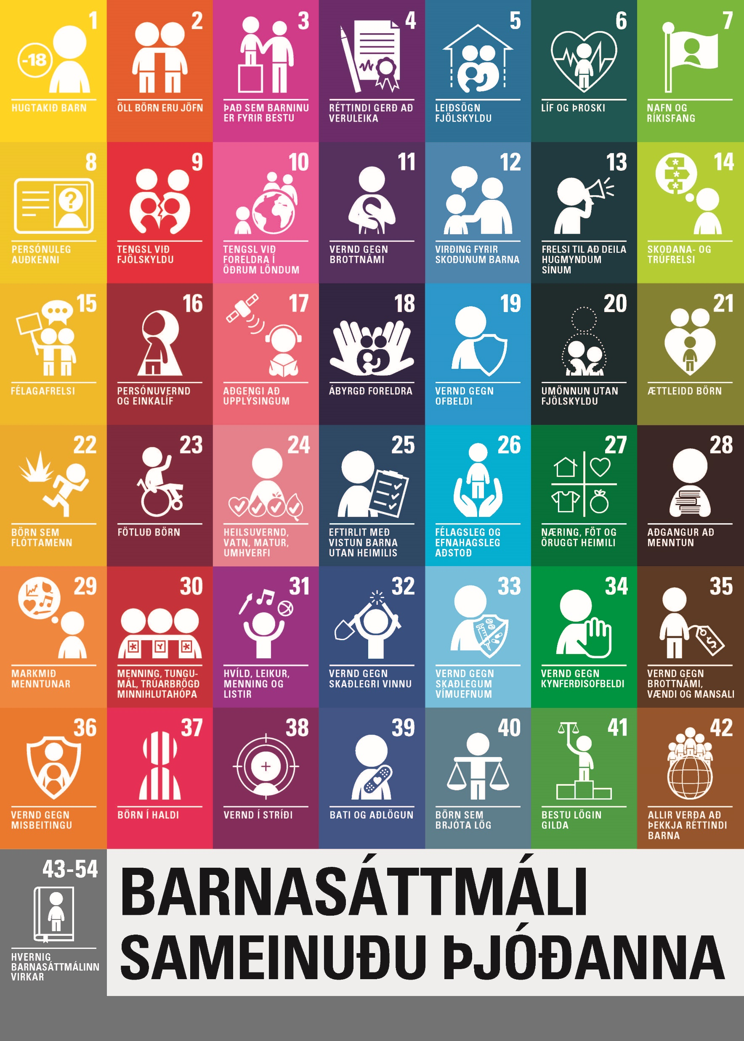
Réttindafræðsla
Réttindafræðsla felur í sér að mannréttindi, réttindi barna og virðing fyrir réttindum annarra sé kennd í lýðræðislegu umhverfi, þar sem gagnkvæm virðing ríkir á milli kennara og barna. Börnin öðlast þekkingu og færni sem leggur grunninn að áhrifaríkri og lýðræðislegri þátttöku í samfélaginu. Í þessu umhverfi er lögð áhersla á að réttindi barna, þar með talin réttindi fatlaðra barna og annarra jaðarsettra barna, séu ekki aðeins kennd heldur einnig virt og þeim framfylgt. Afstaðan gagnvart börnum er sú að þau séu nú þegar fullgildir þátttakendur ekki aðeins væntanlegir borgarar.
Mikilvægt er að réttindafræðsla byggi á réttindum en ekki skyldum. Það er ekki að ástæðulausu sem Barnasáttmálinn kveður ekki á um neinar skyldur barna. Með því að læra um réttindi sín læra börn að um réttindi allra barna er að ræða og að þau þurfi að virða réttindi annarra.
Það viðhorf sem sums staðar hefur ríkt í garð réttindafræðslu er að það sé áhættusamt að börn kynnist því að þau hafi réttindi því þá muni þau fullorðnu missa allt vald og börn taki stjórnina og verði tilætlunarsöm. Þeir sem eru þeirrar skoðunar vilja oft meina að það sé mikilvægara að kenna börnum um skyldur en ekki réttindi. Þegar árangur réttindafræðslu sem byggð hefur verið á réttindum hefur verið skoðaður kemur þó í ljós hið gagnstæða.
Börn sem hafa fengið fræðslu byggða á réttindum en ekki skyldum bera fremur virðingu fyrir hvert öðru, þau skilja mikilvægi vinnufriðar og málamiðlana og öðlast betri félagslega færni. Kennarar þurfa því ekki að hræðast það að fræða börn um réttindi þeirra.

Slide 4
Hæfniviðmið
Hæfniviðmið samfélagsgreina (ekki tæmandi listi) ​
Við lok 4. bekkjar getur nemandi:
rætt um valin samfélagsleg og siðferðileg málefni,
rætt um réttindi sín og skyldur í nærsamfélaginu og sýnt ábyrgð í samskiptum við aðra og þekki til Barnasáttmála Sameinuðu þjóðanna.
tjáð þekkingu sína og viðhorf með ýmsum hætti.
áttað sig á gildi jafnréttis í daglegum samskiptum.
sýnt tillitssemi og virðingu í samskiptum og samvinnu við aðra.
áttað sig á ýmiss konar afleiðingum athafna sinna.
sýnt að hann virðir reglur í samskiptum fólks, skráðar og óskráðar, og nefnt dæmi um slíkar reglur, sett sig inn í málefni nærsamfélagsins.

Slide 5
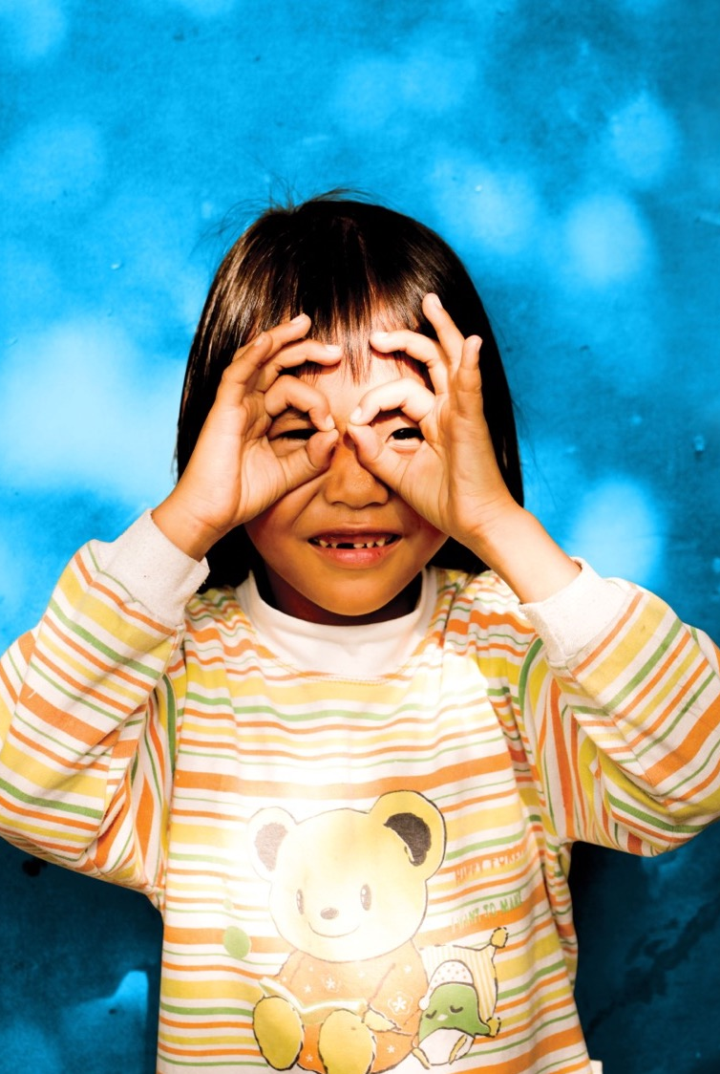
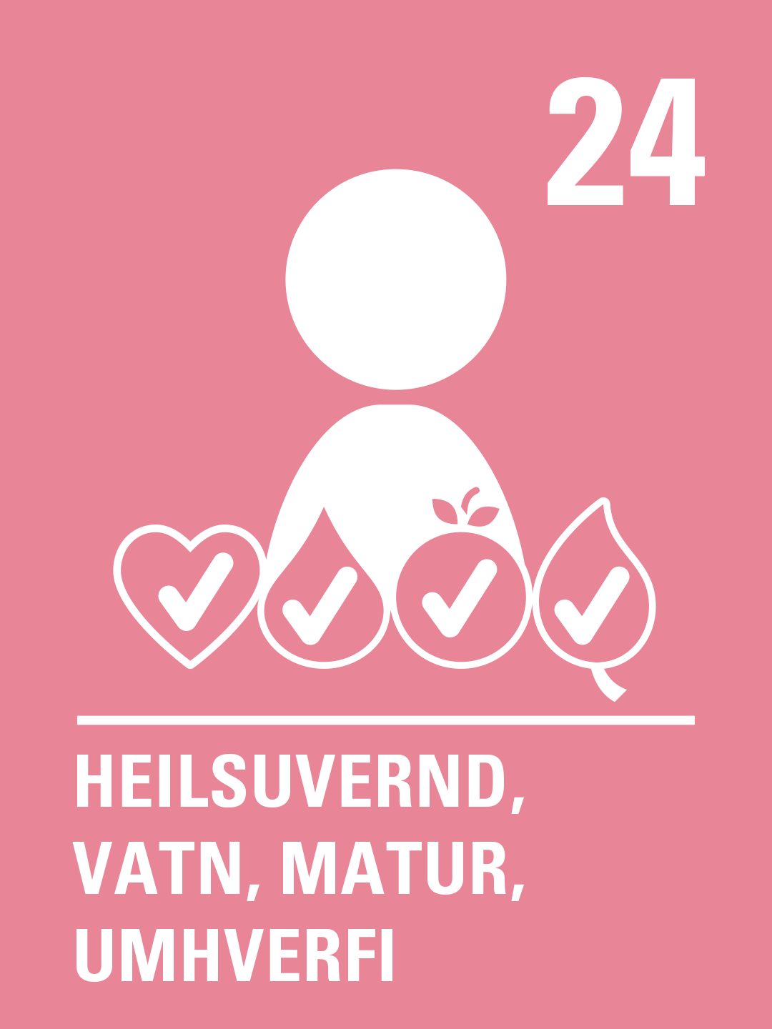
Um verkefnið
Þetta verkefni er sett saman af UNICEF á Íslandi til þess að tengja saman Heimsmarkmið Sameinuðu þjóðanna, Barnasáttmála Sameinuðu þjóðanna og loftslagsbreytingar.
Í þessum glærupakka er efni fyrir nokkrar kennslustundir fyrir yngsta stig grunnskóla. Hver kennari metur tímaþörfina fyrir sig. Við bendum á að upplýsingar er einnig að finna í 'Notes' undir glærunum.
Byrjað er á því að kynna Barnasáttmálann í mjög stuttu máli. Ef að börnin þekkja hann vel nú þegar má renna stuttlega yfir þennan hluta til upprifjunar.
Þá eru heimsmarkmið Sameinuðu þjóðanna kynnt til sögunnar og horft á tónlistarmyndband með Daða Frey þar sem réttindi barna, heimsmarkmiðin og loftslagsbreytingar eru til umfjöllunar í textanum.
Verkefnið sem við vinnum með börnunum snýst um að þau geri tengingar á milli réttinda sinna og Heimsmarkmiðanna.
Við drögum sérstaklega fram þrjú heimsmarkmið og átta greinar úr Barnasáttmálanum og tengjum saman.
©UNICEF/UN0236705/Viet Hung

Slide 6
Undirbúningur
Ef þig langar að rifja upp út á hvað heimsmarkmiðin ganga, hver þau eru og hvernig þau urðu til
þá er hér stutt myndband sem við mælum með að kíkja á.
Barnasáttmáli Sameinuðu þjóðanna var lögfestur á Íslandi árið 2013.
Samkvæmt 42. grein eiga allir að þekkja réttindi barna, bæði börn og fullorðnir. Hvaða hlutverki gegnum við fullorðna fólkið og hver eru réttindi barna? ​
Hér má finna stutt myndband um barnasáttmálann, tilurð hans, hlutverk okkar ábyrgðaraðilana og hvers vegna börn eiga sín sérstöku mannréttindi óháð fullorðnum. ​
© UNICEF/UN0306241

Slide 7
Leiðbeiningar
Kynning á heimsmarkmiðum og Barnasáttmálanum.
Glærur 8-13
Lagið Hvernig væri það? með Daða Frey
Texti á glæru 11 sem hægt er að prenta út eða varpa upp.
Myndband á glæru 15
Setjumst í hring og ræðum málin.
Umræðupunktar á glæru 16
Textinn við lagið Hvernig væri það?
með tengingum við greinar Barnasáttmálans og heimsmarkmiðin á glæru 17
Verkefni.
Loftslagsbreytingar, hvað við getum gert, tengjum við
heimsmarkmið 12 og 13 og greinar Barnsáttmálans.
© UNICEF/UN0306241

Slide 8
Kynning á heimsmarkmiðunum – verkefni og umræður
Dreifið steinum/blaðasneplum/karamellum/límmiðum um kennslustofuna ójafnt á milli barnanna.
Sumir ættu að hafa mikið, aðrir minna og sum börn ekkert.
Haldið eftir meirihluta fyrir ykkur sjálf.
Spyrjið börnin: „Er þetta sanngjarnt?“ Hvetjið til umræðna.
Biðjið börnin að lýsa því hvernig þeim líður með þann fjölda af hlutum sem þau fengu.
Útskýrið fyrir þeim að þið séuð með mest af því að þið eruð elst í kennslustofunni (veljið aðra handahófskennda útskýringu ef aldur á ekki við).
Spyrjið þau hvort þeim finnist sanngjarnt að dreifa hlutunum á þessum forsendum.
Á hvaða hátt væri sanngjarnast að dreifa hlutunum?
Segið börnunum að heimsmarkmiðin hafi verið búin til til að draga úr ójöfnuði í heiminum á öllum sviðum lífsins og til að búa til betri heim sem er sanngjarnari fyrir alla og þar sem enginn er skilinn útundan. Það sama á við um öll markmið sem varða jörðina og loftslagið, þar sem umhverfis- og loftslagsbreytingar bitna mest á þeim sem eiga erfiðara með að takast á við þær.

Slide 9
Notes:
Heimsmarkmið Sameinuðu þjóðanna um sjálfbæra þróun
Samþykkt af fulltrúum allra aðildarríkja Sameinuðu þjóðanna árið 2015
Gilda til ársins 2030
17 markmið sem snúast um mannréttindi, verndun jarðarinnar og atvinnulíf
Snúast um að ná fram jafnræði milli fólks í heiminum án þess að skaða umhverfi eða takmarka framtíðarmöguleika komandi kynslóða
Öll markmiðin tengjast. Dæmi:
Ef allir fengju menntun væri minni fátækt
Ef það væri ekkert hungur byggi fólk við betri heilsu
Ef jafnrétti kynjanna væri tryggt væri meiri friður
Ef sjálfbær orka væri tryggð ættu borgir auðveldara með að vera sjálfbærar
Ef neysla fólks væri ábyrgari væri auðveldara að vernda líf á landi
Stjórnvöld bera mesta ábyrgð en við getum þó öll lagt okkar af mörkum

Slide 10
Heimsmarkmiðin í einni setningu
Eftirfarandi setningar má nota til að ýta undir skilning barna á að hverju hvert markmið miðar.
Markmið 1: Útrýma fátækt í allri sinni mynd alls staðar
Markmið 2: Útrýma hungri, tryggja fæðuöryggi og bætta næringu
Markmið 3: Stuðla að heilbrigðu líferni og vellíðan fyrir alla frá vöggu til grafar
Markmið 4: Tryggja öllum jafnan aðgang að góðri menntun og tækifæri til náms
Markmið 5: Jafnrétti kynjanna verði tryggt og staða allra kvenna og stúlkna styrkt
Markmið 6: Tryggja aðgengi allra að hreinu og öruggu vatni
Markmið 7: Tryggja öllum aðgang að hreinni og öruggri orku
Markmið 8: Stuðla að viðvarandi sjálfbærum hagvexti og arðbærum og mannsæmandi atvinnutækifærum fyrir alla
Markmið 9: Byggja upp viðnámsþolna innviði og tryggja að þeir skaði hvorki fólk né umhverfi, hjálpa fyrirtækjum að hanna og móta nýja tækni og hlúa að nýsköpun
Markmið 10: Draga úr ójöfnuði í heiminum
Markmið 11: Gera borgir og íbúðarsvæði örugg, sjálfbær og öllum aðgengileg
Markmið 12: Tryggja sjálfbær neyslu- og framleiðslumynstur og stöðva matarsóun
Markmið 13: Bráðaaðgerðir gegn loftslagsbreytingum og áhrifum þeirra
Markmið 14: Vernda og nýta hafið og auðlindir þess
Markmið 15: Vernda, endurheimta og efla náttúruna og dýrin sem þar búa
Markmið 17: Blása lífi í alþjóðlegt samstarf um sjálfbæra þróun og grípa til aðgerða
Markmið 16: Stuðla að friðsælum og sjálfbærum samfélögum fyrir alla jarðarbúa, t ryggja öllum jafnan aðgang að réttarkerfi og byggja upp skilvirkar og ábyrgar stofnanir á öllum sviðum.
Markmið 17: Blása lífi í alþjóðlegt samstarf um sjálfbæra þróun og grípa til aðgerða

Slide 11
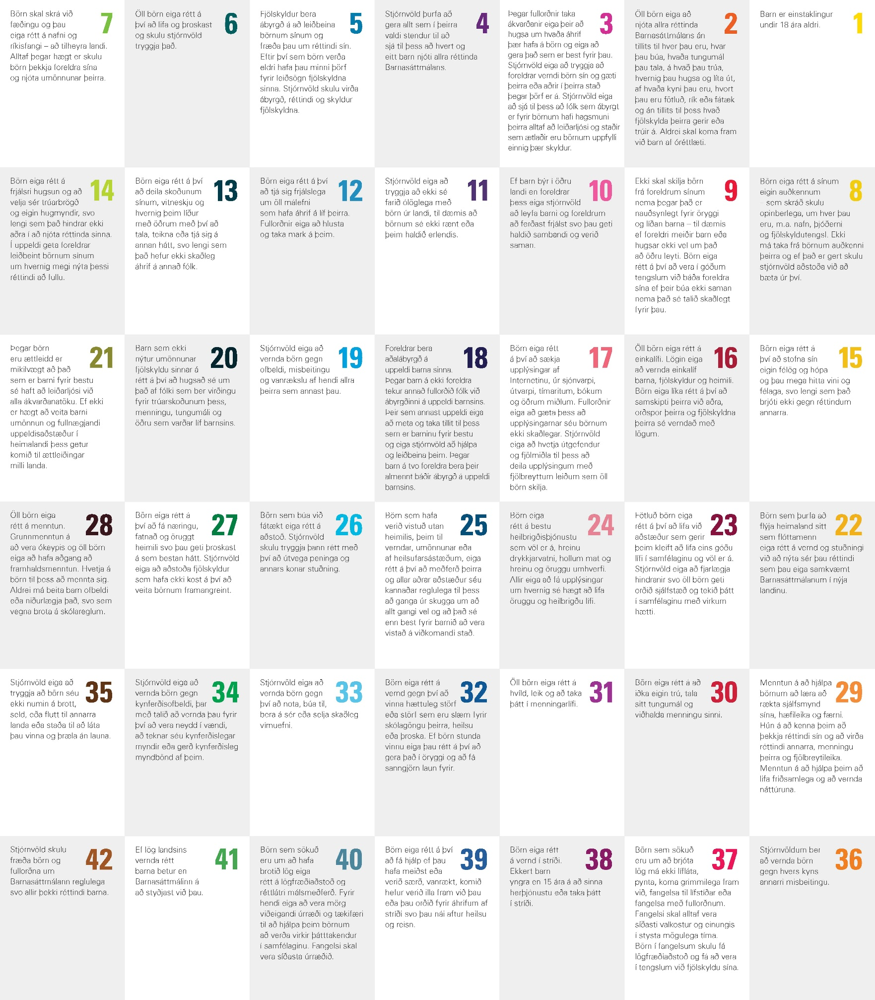
Notes:
Kynning á Barnasáttmálanum – leiðbeiningar fyrir kennara
Einnig er hægt er að skoða Barnasáttmálann á www.barnasattmali.is
Öll lönd í heiminum (nema Bandaríkin) hafa skrifað undir sáttmála sem á að tryggja börnum allt sem þau þurfa til þess að lifa og þroskast vel. Þessi sáttmáli heitir Barnasáttmálinn.
Í Barnasáttmálanum eru greinar þar sem stendur t.d. að öll börn í heiminum séu jöfn og eigi rétt á því að vera eins og þau eru (2.gr). Þar stendur líka að börn eigi rétt á að segja sína skoðun og að fullorðnir eigi að hlusta og taka mark á því sem börn segja (12.gr). Þar stendur líka að börn eigi rétt á hreinu vatni (24.gr) húsnæði, mat, fötum (27. gr) að fara í skóla og að mennta sig (28. gr) og hvíla sig og leika sér (31. gr) og að fullorðnir eigi alltaf að gera það sem er best fyrir barnið (3.gr).
Öll lönd sem eru búin að samþykkja Barnasáttmálann eru sammála um þetta.
Á meðan þið farið yfir þessa upptalningu sýnið börnunum myndir af greinunum.
2. grein Barnasáttmálans, öll börn eru jöfn - bann við mismunun, tengist beint umræðunni um heimsmarkmiðin og ójöfnuð í heiminum.
Við fæðumst öll með sömu réttindin, við getum aldrei misst réttindi okkar en við staðan er þannig að við erum ekki með jöfn tækifæri til þess að njóta allra réttinda okkar. Þar spilar inn í t.d. hvar við fæðumst; er stríð eða friður í landinu sem við fæðumst í? Það skiptir miklu máli. Fá öll börn að mennta sig þar sem við búum?
Þurfum við alltaf að fá jafnt? Það er kannski sanngjarnt þegar við erum í afmæli að þá fái öll sem vilja eina kökusneið. En hvað með ef einhver fótbrotnar og þarf að fá hækjur? Eiga þá allir að fá hækjur?
Hvað með einhvern sem þarf að nota gleraugu – þurfum við þá öll að fá gleraugu?
Stundum þurfum við eitthvað til þess að okkur líði betur og svo að við getum lifað og þroskast vel – en hvað það er sem við þurfum er misjafnt og við þurfum að hjálpast að svo öllum líði vel.

Slide 12
Notes:
Dæmi um greinar sem skoða má sérstaklega með nemendum. Auðvelt er að tengja þessi réttindi við heimsmarkmiðin í framhaldinu.​
​
Í Barnasáttmálanum eru greinar þar sem stendur t.d. að:​
öll börn í heiminum séu jöfn og eigi rétt á því að vera eins og þau eru (2.gr)​
öll börn eigi rétt á að segja sína skoðun og að fullorðnir eigi að hlusta og taka mark á því sem börn segja (12.gr) ​
öll börn eigi rétt á hreinu vatni (24.gr) ​
öll börn eigi rétt á húsnæði, mat, fötum (27. gr) ​
öll börn eigi rétt á að fara í skóla og að mennta sig (28. gr) ​
öll börn eigi rétt á að hvíla sig og leika sér (31. gr) ​
fullorðnir eigi alltaf að gera það sem er best fyrir barnið (3.gr)

Slide 13
UNICEF – Hreyfingin 2023
Þema: 2. grein Barnasáttmálans; Öll börn eru jöfn
Horfið á mín: 10:24-13:20
þar útskýra Ævar, Snæ, Embla, Ásdís og Máni fyrir okkur jöfnuð á einfaldan hátt.
Notes:
Myndband til að dýpka skilning á jafnræði - við eigum öll rétt á jöfnum tækifærum en við þurfum mis mikla aðstoð við að ná að njóta tækifæranna okkar og þ.a.l réttinda okkar.
Þýðir þetta að við eigum öll að fá jafn mikið?
Ef einhver þarf gleraugu – eiga þá öll rétt á því að fá gleraugu?
Ef einhver þarf hjólastól - eiga þá öll rétt á því að fá sömu aðstoð?
Stundum þurfa sum börn meiri aðstoð en önnur til þess að njóta sömu tækifæra - ræðum það aðeins.

Slide 14
Texti við lagið: Hvernig væri það? með Daða Frey
Við getum brosað meira
hlustað meira á börn
plantað fleiri trjám
og snúið sókn í vörn
við getum elskað meira
við getum elskað meira
Kaupum minna drasl
notum minna plast
verum góð við hvert annað
hvernig væri það
pössum jörðina
friður allstaðar
hvernig væri það
það væri næs
Hvernig væri það?
Það væri næs ef það væri alltaf sumar
og pokémon væri til
það væri næs ef að gæludýrin okkar
töluðu sama mál og við
það er margt sem ekki er hægt að breyta
en það á samt ekki við um allt
Kaupum minna drasl
notum minna plast
verum góð við hvert annað
hvernig væri það
pössum jörðina
friður allstaðar
hvernig væri það betra
Það væri næs að fá að ráða öllu
að geta flogið og galdrað smá
það væri næs að gera allt sem manni langar
fá allt sem maður vill fá
það er margt sem ekki er hægt að breyta
en samt getum við gert svo margt

Slide 16
Umræðupunktar:
Um hvað er hann að syngja?
Hverju tókum við eftir?
Hvað var áhugavert?
Hverju getum við breytt?
Hverju getum við ekki breytt?
Tengist textinn heimsmarkmiðunum?
Tengist textinn Barnasáttmálanum og réttindum barna?

Slide 17
Tengingar textans við Heimsmarkmið SÞ og Barnasáttmála SÞ
Hvernig væri það?
Það væri næs ef það væri alltaf sumar
og pokémon væri til
það væri næs ef að gæludýrin okkar
töluðu sama mál og við
það er margt sem ekki er hægt að breyta
en það á samt ekki við um allt – við getum gert svo margt saman og heimsmarkmiðin hjálpa okkur við það. Þau eru áætlun um að gera heiminn betri.
Kaupum minna drasl – markmið 12 – ábyrg neysla og framleiðsla
notum minna plast – markmið 12 og 13 ábyrg neysla og aðgerðir í loftslagsmálum
verum góð við hvert annað – markmið 16 – friður og réttlæti og 3. grein barnasáttmálans – það sem er barninu fyrir bestu
hvernig væri það
pössum jörðina – öll heimsmarkmiðin + 3. grein Barnasáttmálans – það sem er barninu fyrir bestu
friður allstaðar – markmið 16 – friður og réttlæti
hvernig væri það betra - ræðum það saman! Það hefði áhrif á öll heimsmarkmiðin og greinar Barnasáttmálans.
Það væri næs að fá að ráða öllu
að geta flogið og galdrað smá
það væri næs að gera allt sem manni langar
fá allt sem maður vill fá
það er margt sem ekki er hægt að breyta
en samt getum við gert svo margt – markmið 17 samvinna um markmiðin
Við getum brosað meira
hlustað meira á börn – grein 12 hlustum á skoðanir barna
plantað fleiri trjám – markmið 15 – Líf á landi
og snúið sókn í vörn
við getum elskað meira – markmið 16 – friður og réttlæti og markmið 17 samvinna um markmiðin
við getum elskað meira – 3. grein Barnasáttmálans – það sem er barninu fyrir bestu
Notes:
Svarlykill fyrir kennara

Slide 18
Verkefni - gott-vont
Vont fyrir umhverfið
Hvað er gott fyrir umhverfið?
Hvað er vont fyrir umhverfið?
Flokkaðu í gott/vont kassana.
Láta keyra sig í skólann
Fara til útlanda
Kaupa og borða íslenskan mat
Flokka rusl
Kaupa alltaf poka í búðinni
Keyra um á rafmagnsbíl
Ganga eða hjóla í skólann
Gróðursetja tré
Skammta sér of mikið á matardiskinn
Gott fyrir umhverfið
Dettur þér eitthvað í hug sem þú getur gert sem er gott fyrir umhverfið?
Mínar hugmyndir:

Slide 19
Teiknaðu mynd af því sem er gott fyrir umhverfið og vont fyrir umhverfið

Slide 20
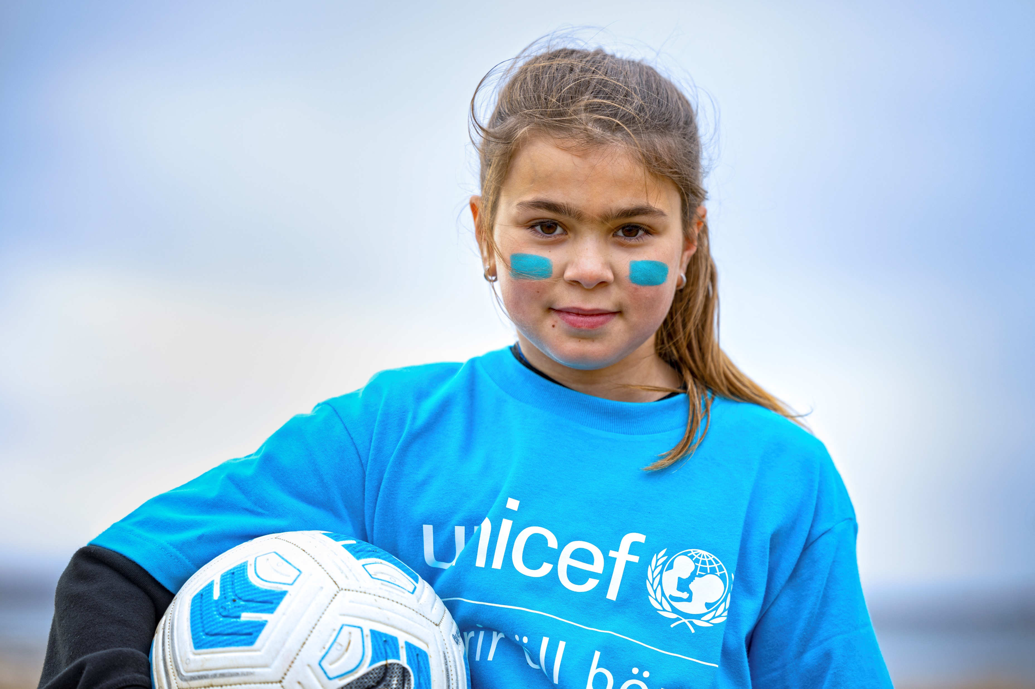
Í þessum fræðslupakka er notast við efni frá
UNICEF, Félagi Sameinuðu þjóðanna og af Barnasáttmáli.is.
Frekara fræðsluefni um heimsmarkmið SÞ, réttindi barna og sjálfbærni má nálgast á þessum síðum:
UNICEF – akademían
Barnasattmáli.is
UNICEF réttinda rateikur
Heimsins stærsta kennslustund
Námsefni um sjálfbærni
Barnasáttmálinn 10 ára – fræðslumynd frá KrakkaRÚV
Við eigum öll réttindi - teiknimynd frá UNCIEF
HM 30 - stuttir þættir um öll heimsmarkmiðin
Gera sjálfur - Frábær vefur um sjálfbærni. Fræðsla, myndbönd og verkefni

